Slide 1
第1章 初识JavaScript
《JavaScript前端开发案例教程（第2版）》

Slide 2
学习目标/Target
了解JavaScript基本概念，能够说出JavaScript的作用、由来、组成和特点
熟悉常见浏览器的特点，能够说出浏览器的组成以及作用
掌握下载和安装Visual Studio Code编辑器，能够独立完成编辑器的下载和安装

Slide 3
学习目标/Target
掌握JavaScript代码引入方式，能够通过行内式、内嵌式、外链式引入JavaScript代码
掌握JavaScript常用的输入输出语句，并能够灵活运用
掌握JavaScript注释的使用，能够合理运用单行注释、多行注释增强代码的可读性

Slide 4
章节概述/ Summary
HTML（Hypertext Markup Language，超文本标记语言）、CSS（Cascading Style Sheets，串联样式表）和JavaScript是开发网页所必备的技术，大家在掌握HTML和CSS技术之后，已经能够编写出各式各样的网页，但若想让网页具有良好的交互性，还要使用JavaScript。本章将介绍JavaScript的基本概念、开发工具和基本使用，让读者对JavaScript有一个初步的认识。

Slide 5
目录/Contents
01
JavaScript基本概念
02
开发工具
03
JavaScript基本使用

Slide 6
1.1
JavaScript基本概念

Slide 7

1.1.1 JavaScript概述
先定一个小目标！
了解JavaScript基本概念，能够说出JavaScript的作用

Slide 8

1.1.1 JavaScript概述
什么是JavaScript？

Slide 9

1.1.1 JavaScript概述
JavaScript是Web开发领域中的一种功能强大的编程语言，主要用于开发交互式的网页。我们在计算机、手机等设备上浏览的网页，其多数交互逻辑都可以通过JavaScript实现。

Slide 10
1.1.1 JavaScript概述
HTML、CSS和JavaScript的区别
1
2
3
HTML
CSS
JavaScript
结构
样式
行为
决定网页呈现给用户的模样，相当于人的衣服、妆容
实现业务逻辑和页面控制，相当于人的各种动作
决定网页的结构和内容，相当于人的身体

Slide 11
1.1.1 JavaScript概述
JavaScript可以实现哪些常见的交互效果？
轮播图
地图
轮播图：通过JavaScript实现每隔一段时间自动切换图片的效果。
地图：通过JavaScript实现地图的放大、缩小、滚动等效果。

Slide 12
1.1.1 JavaScript概述
JavaScript可以实现哪些常见的交互效果？
表单验证
选项卡
选项卡：通过JavaScript实现选项卡的切换效果。
表单验证：用户填写表单时，通过JavaScript检查用户填写的格式是否正确，如果格式有误，则提示用户更正。

Slide 13
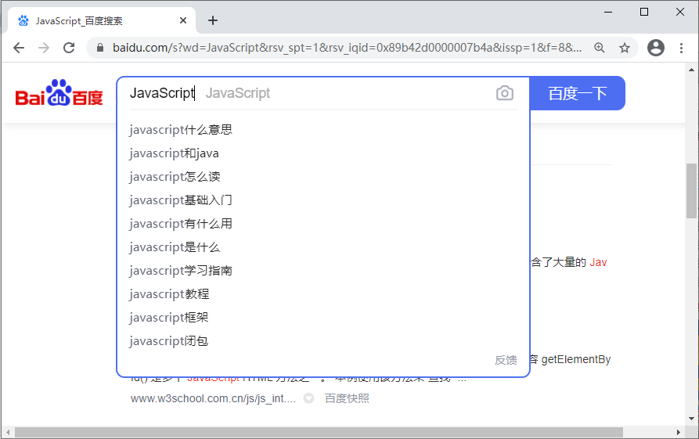
1.1.1 JavaScript概述
JavaScript还可以实现网页从服务器动态获取数据，例如，用户在百度搜索引擎网站中进行搜索时，在输入框中输入几个字以后，网页会智能感知用户接下来要搜索的内容。

Slide 14
1.1.2 JavaScript的由来
先定一个小目标！
了解JavaScript的由来，能够说出JavaScript的发展历史

Slide 15
1.1.2 JavaScript的由来
1995年
网景通信公司（Netscape Communications Corporation，简称网景公司）为网景导航者（Netscape Navigator）浏览器开发了JavaScript语言。
1996年
网景公司在网景导航者2.0浏览器中正式内置了JavaScript语言。其后，微软公司开发了一种与JavaScript语言相近的JScript语言，内置于Internet Explorer 3.0浏览器发布，与网景导航者浏览器竞争。
后来，网景公司将JavaScript语言提交ECMA国际（前身为欧洲计算机制造商协会），希望JavaScript能够成为国际标准。

Slide 16
1.1.2 JavaScript的由来
JavaScript和Java的关系
JavaScript语言和Java语言名称比较相似，这是因为网景公司在为JavaScript命名时，考虑到该公司与Java语言的开发商Sun公司（2009年被Oracle公司收购）的合作关系。但实际上，JavaScript和Java只是名字相似，本质上是完全不同的两种语言。

Slide 17
1.1.2 JavaScript的由来
ECMA国际是一个国际性会员制的信息和电信标准组织，该组织发布了ECMA-262标准文件，规定了浏览器脚本语言的标准，并将这种语言称为ECMAScript。JavaScript和JScript可以理解为ECMAScript的实现和扩展。

Slide 18
1.1.3 JavaScript的组成
先定一个小目标！
了解JavaScript的组成，能够说出JavaScript的组成部分

Slide 19
1.1.3 JavaScript的组成
JavaScript是由ECMAScript、DOM、BOM这3部分组成的。

Slide 20
1.1.3 JavaScript的组成
JavaScript组成部分介绍如下。
ECMAScript：规定了JavaScript的编程语法和基础核心内容，是所有浏览器厂商共同遵守的一套JavaScript语法工业标准。
DOM：文档对象模型，是W3C组织制定的用于处理HTML文档和XML文档的编程接口，它提供了对文档的结构化表述，并定义了一种方式使程序可以对该结构进行访问，从而改变文档的结构、样式和内容。
BOM：浏览器对象模型，是一套编程接口，用于对浏览器进行操作，如刷新页面、弹出警告框、控制页面跳转等。

Slide 21
1.1.4 JavaScript的特点
先定一个小目标！
了解JavaScript的特点，能够说出JavaScript的3个特点

Slide 22
1.1.4 JavaScript的特点
简单易用
JavaScript是一门脚本语言（Script Language），语法规则比较松散，使开发人员能够快速完成程序的编写工作。这里所说的脚本语言是编程语言的一种类型，常见的脚本语言有JavaScript、TypeScript、PHP、Python等。
可以跨平台
JavaScript的特点
JavaScript语言不依赖操作系统，仅需要浏览器的支持。
支持面向对象
面向对象是软件开发中的一种重要的编程思想，JavaScript能够通过面向对象思想进行编程。

Slide 23
1.2
开发工具

Slide 24

1.2 开发工具
学习JavaScript开发需要准备以下工具。
浏览器：用于执行、调试JavaScript代码。
代码编辑器：用于编写代码。

Slide 25
1.2.1 浏览器
先定一个小目标！
熟悉浏览器，能够说出浏览器的组成以及作用

Slide 26
1.2.1 浏览器
浏览器是用户访问互联网中各种网站所必备的工具。
微软-Internet Explorer
苹果-Safari
Windows操作系统的内置浏览器，用户数量较多
主要应用在iOS、macOS操作系统中的浏览器
01
微软-Edge
05
02
Windows 10操作系统新增的浏览器，速度更快、功能更多
常见浏览器及特点
Mozilla-Firefox
一款由Mozilla开发的网页浏览器
04
03
谷歌-Chrome
目前市场占有率较高的浏览器，具有简洁、快速的特点

Slide 27
1.2.1 浏览器
浏览器
组成
渲染引擎（排版引擎）
JavaScript引擎
负责解析HTML代码与CSS代码，用于实现网页结构和样式的渲染。Chrome浏览器使用的渲染引擎是Blink。
JavaScript引擎是JavaScript语言的解释器，用于读取网页中的JavaScript代码并执行。Chrome浏览器使用的JavaScript引擎是V8。
注意
“浏览器内核”是一个不太严谨的俗称，一般是指渲染引擎和JavaScript引擎，由于JavaScript引擎越来越独立，部分资料就倾向于单指渲染引擎。

Slide 28
1.2.2 代码编辑器
先定一个小目标！
掌握代码编辑器，能够独立完成Visual Studio Code编辑器的下载和安装，并且能够安装所需的扩展

Slide 29
1.2.2 代码编辑器
一款优秀的代码编辑器能够极大提高程序开发效率与体验。
JavaScript开发常用的代码编辑器如下。
Visual Studio Code
Sublime Text
HBuilder

Slide 30
1.2.2 代码编辑器
Visual Studio Code（简称VS Code）是由微软公司推出的一款免费、开源的代码编辑器，其特点如下。
轻巧极速，占用系统资源较少。
具备智能代码补全、语法高亮显示、自定义快捷键和代码匹配等功能。
跨平台，可用于macOS、Windows和Linux系统。
主题界面的设计比较人性化。
提供丰富的扩展（Extensions），用户可以根据需要自行下载和安装扩展，以增强编辑器的功能。

Slide 31
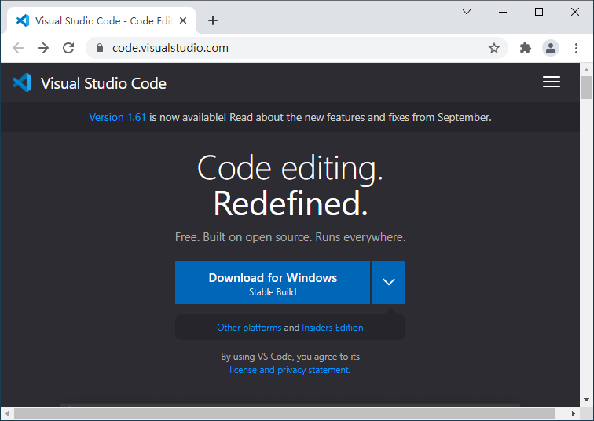
1.2.2 代码编辑器
下载Visual Studio Code安装包
打开浏览器，登录Visual Studio Code官方网站，单击“Download for Windows”按钮，下载Visual Studio Code安装包。
步骤1
步骤2
步骤3

Slide 32
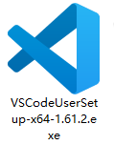
1.2.2 代码编辑器
安装Visual Studio Code编辑器
在下载目录中找到Visual Studio Code安装包，双击该安装包，完成安装。
步骤1
步骤2
步骤3

Slide 33
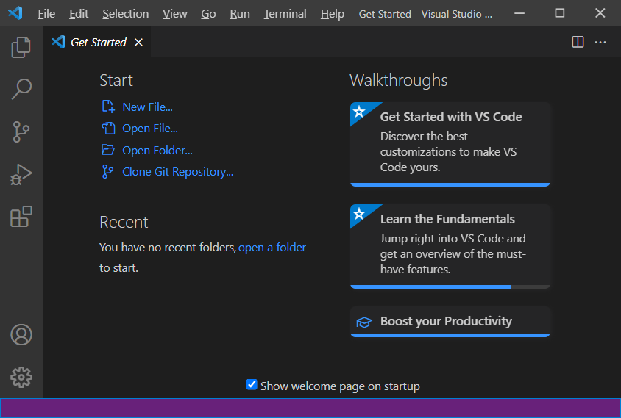
1.2.2 代码编辑器
启动Visual Studio Code
启动Visual Studio Code编辑器，即可进入Visual Studio Code初始界面。
步骤1
步骤2
步骤2
步骤3

Slide 34
1.2.2 代码编辑器
Visual Studio Code编辑器默认是英文语言，如何切换成中文语言呢？

Slide 35
1.2.2 代码编辑器
安装中文语言扩展
单击Visual Studio Code编辑器左侧边栏中的第5个图标按钮“Extensions”进入扩展界面，然后在搜索框中输入关键词“chinese”找到中文语言扩展，单击“Install”按钮进行安装。
步骤1
步骤2

Slide 36
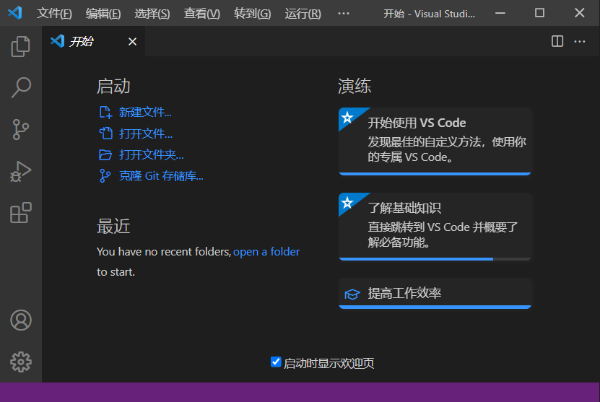
1.2.2 代码编辑器
重启Visual Studio Code编辑器
装成功后，需要重新启动Visual Studio Code编辑器，中文语言扩展才可以生效。重启后，就会进入Visual Studio Code中文界面。
步骤1
步骤2

Slide 37
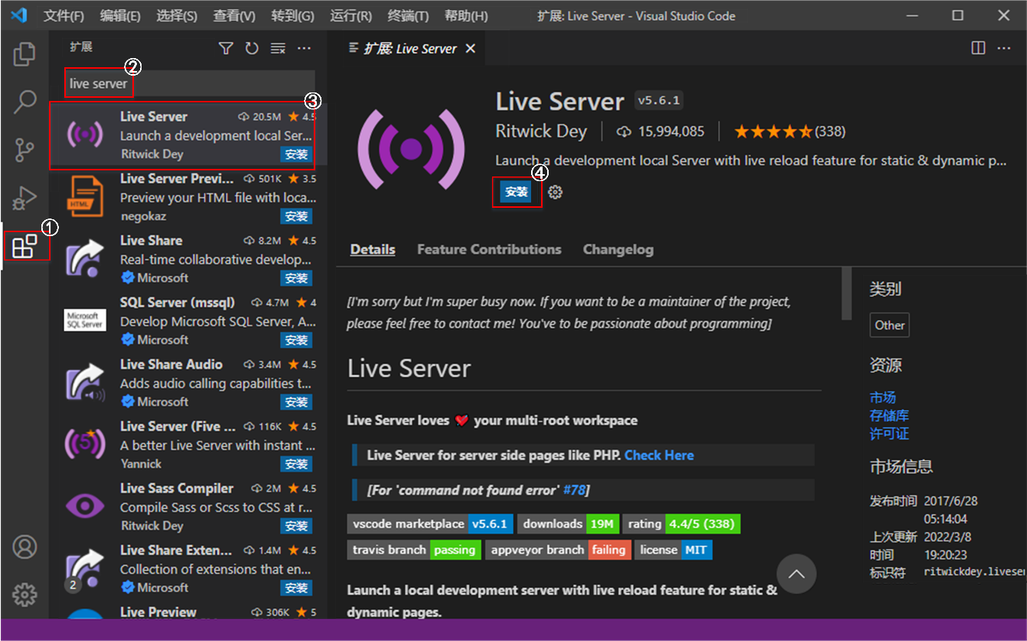
1.2.2 代码编辑器
安装Live Server扩展
Live Server扩展用于搭建一个具有实时重新加载功能的本地服务器。
单击Visual Studio Code编辑器左侧边栏中的第5个图标按钮“Extensions”进入扩展界面，然后在搜索框中输入关键词“live server”即可找到Live Server扩展，单击“Install”按钮进行安装。

Slide 38
1.2.2 代码编辑器
创建项目
在本地创建一个文件夹chapter01，然后在Visual Studio Code编辑器中打开该文件夹。
首先在菜单栏中打开“文件”菜单，选择“打开文件夹…”，然后选择chapter01文件夹。
按钮①用于新建文件。
按钮②用于新建文件夹。
按钮③用于刷新资源管理器。
按钮④用于折叠文件夹。

Slide 39
1.3
JavaScript基本使用

Slide 40
1.3.1 JavaScript初体验
先定一个小目标！
熟悉JavaScript初体验，能够编写简单的JavaScript程序

Slide 41
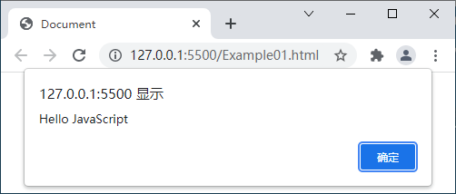
1.3.1 JavaScript初体验
下面通过一个案例来演示如何编写一段简单的JavaScript代码。
本案例需要实现当网页打开时自动弹出一个警告框，警告框的内容为“Hello JavaScript”。
Tip
JavaScript代码严格区分大小写。另外，JavaScript代码对空格、换行、缩进不敏感，一条语句可以分成多行书写。

Slide 42
1.3.2 JavaScript代码引入方式
先定一个小目标！
掌握JavaScript代码引入方式，能够通过行内式、内嵌式、外链式引入JavaScript代码

Slide 43
1.3.2 JavaScript代码引入方式
在网页中编写JavaScript代码时，需要先引入JavaScript 代码。
JavaScript 代码有3种引入方式。
行内式
嵌入式
外链式

Slide 44
1.3.2 JavaScript代码引入方式
行内式：行内式是将JavaScript代码作为HTML标签的属性值使用。
<a href="javascript:alert('Hello');">test</a>
行内式的缺点如下：
可读性较差，尤其是在HTML中编写大量JavaScript代码时，不方便阅读。
在遇到多层引号嵌套的情况时，引号非常容易混淆，导致代码出错。

Slide 45
1.3.2 JavaScript代码引入方式
嵌入式：也称为内嵌式，使用<script>标签包裹JavaScript代码，直接编写到HTML文件中，
通常将其放到<head>标签或<body>标签中。
<script>
JavaScript代码
</script>
<script>标签的type属性用于告知浏览器脚本类型， HTML5中该属性的默认值为“text/javascript”，因此在使用HTML5时可以省略type属性。

Slide 46
1.3.2 JavaScript代码引入方式
外链式：或外部式，是将JavaScript代码写在一个单独的文件中，一般使用“.js”作为文件的扩展名，在HTML页面中使用<script>标签的src属性引入“.js”文件。
<script src="test.js"></script>
单独文件
不可以编写JavaScript代码
外链式适合JavaScript代码量比较多的情况。

Slide 47
1.3.2 JavaScript代码引入方式
外链式相比嵌入式，具有以下3点优势：
外链式存在于独立文件中，有利于修改和维护，而嵌入式会导致HTML与JavaScript代码混合在一起。
外链式可以利用浏览器缓存提高速度。
外链式有利于HTML页面代码结构化，把大段的JavaScript代码分离到HTML页面之外，既美观，也方便文件级别的代码复用。

Slide 48

1.3.3 常用输入输出语句
多学一招：JavaScript异步加载
浏览器执行JavaScript代码时，无论使用嵌入式还是外链式，页面的加载和渲染都会暂停，等待脚本执行完成加载后才会继续。为了尽可能减少对整个页面的影响，建议将不需要提前执行的<script>标签放在<body>标签内的底部位置。

Slide 49
1.3.3 常用输入输出语句
多学一招：JavaScript异步加载
为了减小JavaScript阻塞问题对页面造成的影响，可以使用HTML5为<script>标签新增的两个可选属性async和defer实现异步加载。
所谓异步加载，指的是浏览器在执行加载JavaScript文件时不阻塞页面的加载和渲染。

Slide 50
1.3.3 常用输入输出语句
多学一招：JavaScript异步加载
async用于异步加载，即先下载文件，不阻塞其他代码执行，下载完成后再执行，
示例代码如下。
<script src="file.js" async></script>

Slide 51
1.3.3 常用输入输出语句
多学一招：JavaScript异步加载
defer用于延后执行，即先下载文件，直到网页加载完成后再执行，
示例代码如下。
<script src="file.js" defer></script>

Slide 52
1.3.3 常用输入输出语句
先定一个小目标！
掌握常用输入输出语句，能够灵活运用输入输出语句实现内容的输入和输出

Slide 53
1.3.3 常用输入输出语句
常用输入输出语句
类型 | 语句 | 描述
输入 | prompt() | 用于在浏览器中弹出输入框，用户可以输入内容
输出 | alert() | 用于在浏览器中弹出警告框
readAsText() | document.write() | 用于在网页中输出内容
readAsDataURL() | console.log() | 用于在控制台中输出信息

Slide 54
1.3.3 常用输入输出语句
document.write()
document.write()的输出内容中如果含有HTML标签，会被浏览器解析。
document.write('我是document.write()语句！');

Slide 55
1.3.3 常用输入输出语句
console.log()
console.log()的输出结果需要在浏览器的控制台中查看。
document.write('我是document.write()语句！');

Slide 56
1.3.3 常用输入输出语句
查看控制台输出结果的步骤
在Chrome浏览器中按F12键（或在网页空白区域右击，在弹出的菜单中选择“检查”）启动开发者工具。
切换到“Console”（控制台）面板，即可看到控制台的输出结果。

Slide 57
1.3.3 常用输入输出语句
prompt()
利用prompt()语句可以实现在页面中弹出一个带有提示信息的输入框。
prompt('请输入姓名：');

Slide 58

1.3.3 常用输入输出语句
脚下留心：使用“\”对结束标签转义
若输出的内容中包含JavaScript结束标签，需要使用“\”对结束标签的“/”进行转义，即“<\/script>”。
document.write('<script>alert(123);<\/script>');

Slide 59
1.3.3 常用输入输出语句
多学一招：在浏览器控制台中执行代码
在浏览器控制台中执行代码的步骤：
（1）首先进入控制台，从控制台中可以看到一个闪烁的光标，此时可以输入代码。
（2）按下回车键，即可看到JavaScript代码的运行结果。

Slide 60
1.3.4 JavaScript注释
先定一个小目标！
掌握JavaScript注释，能够合理运用单行注释、多行注释对代码进行解释说明

Slide 61
1.3.4 JavaScript注释
使用注释可以增强代码的可读性。
JavaScript中注释的分类如下：
单行注释：以“//”开始，到该行结束之前的内容都是注释。
多行注释：以“/*”开始，以“*/”结束。多行注释中可以嵌套单行注释，但不能再嵌套多行注释。
Tip
在Visual Studio Code编辑器中，单行注释使用快捷键“Ctrl+/”，多行注释使用快捷键“Shift+Alt+A”。

Slide 62
本章小结
本
章
小
结
本章首先介绍了什么是JavaScript，以及JavaScript的用途、由来、组成和特点，然后讲解了浏览器和代码编辑器相关的内容，最后讲解了JavaScript的基本使用，包括JavaScript初体验、JavaScript引入方式、常用输入输出语句和JavaScript注释。希望读者通过本章的学习，掌握JavaScript的基础知识，能够编写简单的JavaScript程序。

